Slide 1


Teoría de Sistemas
CLASE 7:
Autopoiesis
PhD. Rodrigo Torres Avilés

Slide 2


Objetivos Para Hoy
Introducción:
Historia
Topología
Autopoiesis
Uso del concepto en Sistemas
Críticas
Teoría General de Sistemas. PhD Rodrigo Torres Avilés. Fc. de Cs. Empresariales

Slide 3
¿Qué diferencia a un ser vivo?
Maturana: Médico, Doctor en Biología (1958).
Postulado a premio nobel trabajo en MIT con J. Lettvin.
1960, cátedra sobre Biología y comienzo de la vida, un alumno le pregunta:
"¿Qué comienza hace 2.800 millones de años, de modo que usted me dice ahora que los seres vivos comenzaron entonces?”
Teoría General de Sistemas. PhD Rodrigo Torres Avilés. Fc. de Cs. Empresariales

Slide 4
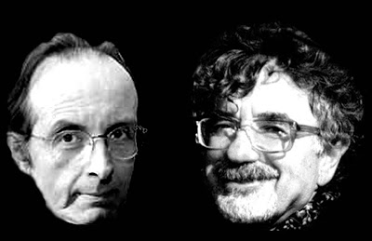
¿Qué diferencia a un ser vivo?
Maturana enrola a Francisco Varela, estudiante de medicina, como su pupilo.
Con la teoría lista, Juan de Dios Bulnes ayuda a crear el nombre.
Auto: Si mismo.
Poiesis: Producción.
Teoría General de Sistemas. PhD Rodrigo Torres Avilés. Fc. de Cs. Empresariales

Slide 5
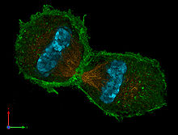
Definición de Autopoiesis (1972)
Autopoiesis es una propiedad que poseen los seres vivos y los diferencia de cualquier otro sistema.
Esto es, la propiedad de auto producirse y mantenerse.
Teoría General de Sistemas. PhD Rodrigo Torres Avilés. Fc. de Cs. Empresariales

Slide 6
Definición de Autopoiesis (1972)
Autopoiesis and Cognition: the Realization of the Living:
Una máquina autopoietica es una máquina organizada como una red de procesos de producción (transformación y destrucción) de componentes que:
A través de sus interacciones y transformaciones, continuamente regenera y realiza la red de procesos que la producen.
Constituyen a la máquina como una unidad concreta en el espacio en la cual estos componentes existen por la especificación del dominio topológico de su realización como dicha red.
Teoría General de Sistemas. PhD Rodrigo Torres Avilés. Fc. de Cs. Empresariales

Slide 7
Definición de Autopoiesis (1972)
Autopoiesis and Cognition: the Realization of the Living:
El espacio definido por un sistema autopoietico es autocontenido y no puede ser descrito por dimensiones que definen otro espacio. Cuando queremos definir un sistema autopoietico concreto, sin embargo, proyectamos este sistema en el espacio de nuestra manipulación y hacemos una descripción de su proyección.
Teoría General de Sistemas. PhD Rodrigo Torres Avilés. Fc. de Cs. Empresariales

Slide 8
Autopoiesis vs Alopoiesis
Por contraste, podemos definir un sistema Alopoiético:
Un sistema alopoiético es aquel que es capaz de producir algo distinto a si mismo.
Ejemplo: Una fábrica de automóviles produce un automóvil.
Teoría General de Sistemas. PhD Rodrigo Torres Avilés. Fc. de Cs. Empresariales

Slide 9

Autopoiesis $≠$ Auto organizado
El mismo Maturana nos da luces de que no debemos confundirnos:
Nunca use la noción de auto-organizado. Operacionalmente es imposible. Esto es, si la organización de una cosa cambia, la cosa cambia.
Teoría General de Sistemas. PhD Rodrigo Torres Avilés. Fc. de Cs. Empresariales

Slide 10
Propiedades
Sistema autopoiético tiene:
Borde Semi-Permeable.
Red de acciones.
Interdependencia.
Un sistema autopoiético, aun en desequilibrio, es capaz de conservar una consistencia estructural absorbiendo permanentemente la energía de su medio
Teoría General de Sistemas. PhD Rodrigo Torres Avilés. Fc. de Cs. Empresariales

Slide 11
Propiedades
Sistema autopoiético es:
Autónomo.
Operacionalmente cerrado.
Sin embargo, estos sistemas están “estructuralmente acoplados” con su ambiente, empotrado dinámicamente, como un sistema sensor-motor (conocimiento).
Teoría General de Sistemas. PhD Rodrigo Torres Avilés. Fc. de Cs. Empresariales

Slide 12
Comentarios
Jerome McGann
Mecanismos autopoiéticos operan como sistemas auto-generadores de retroalimentación que no pueden ser separados de aquellos que los manipulan y los utilizan.
Genera y especifica continuamente su propia organización a través de su funcionamiento como sistema de producción de sus propios componentes, y lo hace en un volumen de negocios sin fin de componentes.
Teoría General de Sistemas. PhD Rodrigo Torres Avilés. Fc. de Cs. Empresariales

Slide 13
Comentarios
Evan Thompson
“[Autopoiesis] es una condición de posibilidad para la emergencia dinámica de la interioridad. Como acabo de señalar, sin embargo, esta aparición de un interior es también la especificación de un exterior. Así, la emergencia dinámica de la interioridad puede describirse más ampliamente como la co-emergencia dinámica de la interioridad y la exterioridad. Sin embargo, parece haber una asimetría aquí, ya que es el proceso de autoproducción interna el que controla o regula la interacción del sistema con el entorno exterior”.
Teoría General de Sistemas. PhD Rodrigo Torres Avilés. Fc. de Cs. Empresariales

Slide 14
Ejemplos
Sistema autopoiéticos:
Celula.
Ser vivo.
Conciencia.
Organismo.
La muerte determina el fin de la autopoiesis.
Teoría General de Sistemas. PhD Rodrigo Torres Avilés. Fc. de Cs. Empresariales

Slide 15
Derivados: Teoría de Sistemas
Teoría de sistemas de Niklas Luhmann (uno de los más importantes teorista sociales del siglo pasado).
Basada en tres tópicos principales:
Teoría de sistemas como teoría social.
Teoría de la comunicación.
Teoría de la evolución.
Teoría General de Sistemas. PhD Rodrigo Torres Avilés. Fc. de Cs. Empresariales

Slide 16
Derivados: Teoría de Sistemas
Sistema se divide de su (caótico) ambiente, siendo de menor complejidad.
Comunicación con el sistema sólo selecciona una limitada cantidad de información disponible.
La información se selecciona acorde a su significado.
Teoría General de Sistemas. PhD Rodrigo Torres Avilés. Fc. de Cs. Empresariales

Slide 17
Derivados: Teoría de Sistemas
Cada sistema tiene una identidad distintiva
Reproducida constantemente.
Depende de lo que se considera significativo.
Sistema que pierde su identidad, se disuelve en su ambiente.
Proceso de reproducción de elementos previos filtrados de ambientes muy complejos = Autopoiesis.
Teoría General de Sistemas. PhD Rodrigo Torres Avilés. Fc. de Cs. Empresariales

Slide 18
Derivados: Teoría de Sistemas
Luhmann argumenta que los sistemas sociales son autopoiéticos.
Maturana argumenta que no puede ser, ya que la comunicación es generada por humanos, no autogenerada.
Sin embargo, Luhmann afirma “no estar interesados en los humanos”.
Los humanos no son parte de la sociedad ni de ningún sistema específico.
La comunicación genera más comunicación.
Teoría General de Sistemas. PhD Rodrigo Torres Avilés. Fc. de Cs. Empresariales

Slide 19
Derivados: Teoría de Sistemas
Bajo la visión de Luhmann, la sociedad es la que influencia al humano, y por consecuencia, a la comunicación.
Esta teoría tiene poco asidero en los ingleses (todos los que hablan inglés). Sin embargo, los alemanes han adoptado gran parte de su teoría.
Teoría General de Sistemas. PhD Rodrigo Torres Avilés. Fc. de Cs. Empresariales

Slide 20
Derivados: Negocios
Otro derivado del concepto se puede ver en el ambiente de negocios.
Varios autores, entre los que destaca Marjatta Maula, han estado desarrollando esta rama, que está aún en crecimiento.
Teoría General de Sistemas. PhD Rodrigo Torres Avilés. Fc. de Cs. Empresariales

Slide 21
Críticas
Swenson, 1992 (libro contra la autopoiesis):
No define o explica del todo al sistema vivo, es sólo un intento de Maturana para su radicalismo constructivista.
Danilo Zolo 1998:
“Teología desolada”, en referencia a que depende del observador.
Swenson, 1992b (otro libro):
Fuera del mundo físico (…) carente de sentido común y conocimiento científico.
Teoría General de Sistemas. PhD Rodrigo Torres Avilés. Fc. de Cs. Empresariales

Slide 22
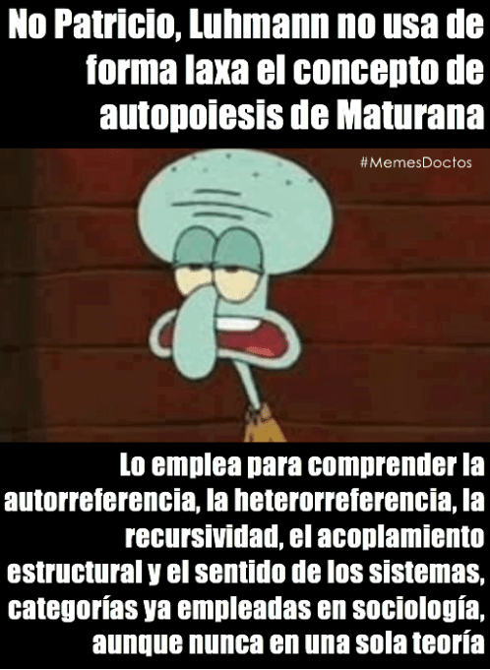
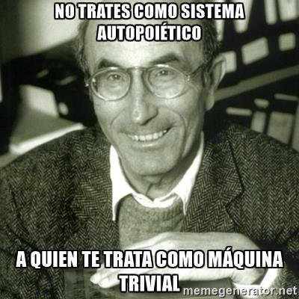
Meme de la clase

